Slide 1

MVC2 모델을 활용한 Spring 기반
온라인 쇼핑몰 구현 프로젝트
이주엽, 양준호

Slide 2
1 보유/사용기술
01 02 03
개발 아웃라인
기술 설명
프로젝트 후기
1. 보유/사용기술
2. DB설계
3. 순서도
4. 프로젝트 트리
5. UML
1. 이주엽 - 회원가입, 로그인, 메인 페이지 2. 양준호
- 제품 상세 페이지, 댓글 기능
1. 이주엽 후기 3. 양준호 후기

Slide 3








1-1 보유/사용기술
DBCP
TernEclipseIDE

Slide 4
1-2 DB설계
Member
속성 | 속성타입 | 제약조건 | 내용
Id | VARCHAR2(100) | PK | 아이디
Pw | VARCHAR2(100) |  | 비밀번호
Name | VARCHAR2(100) |  | 이름
Tel | VARCHAR2(100) |  | 전화번호
Address | VARCHAR2(100) |  | 주소

Slide 5
1-2 DB설계
Product
속성 | 속성타입 | 제약조건 | 내용
Product_no | NUMBER(22,0) | PK,FK | 상품 번호
Product_IMG1 | VARCHAR2(100) |  | 상품 이미지1
Product_IMG2 | VARCHAR2(100) |  | 상품 이미지2
Product_IMG3 | VARCHAR2(100) |  | 상품 이미지3
Price | NUMBER(22,0) |  | 가격
Discount | NUMBER(22,0) |  | 할인
Title | VARCHAR2(100 |  | 제품명
Content | VARCHAR2(100 |  | 제품 내용

Slide 6
1-2 DB설계
Comment
속성 | 속성타입 | 제약조건 | 내용
Comment_no | NUMBER(22,0) | PK | 댓글 번호
Id_member | VARCHAR2(100) | FK | 아이디
Product_no | NUMBER(22,0) | FK | 상품 번호
Date | VARCHAR2(100) |  | 날짜
Content | VARCHAR2(100) |  | 내용

Slide 7
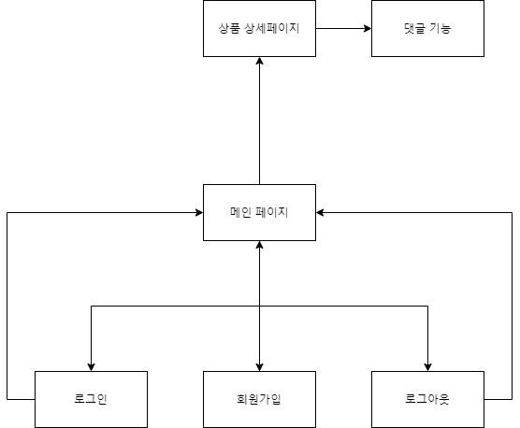
1-3 순서도 – 전체 흐름

Slide 8
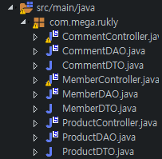
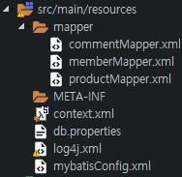
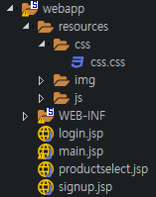
1-4 프로젝트 트리

Slide 9
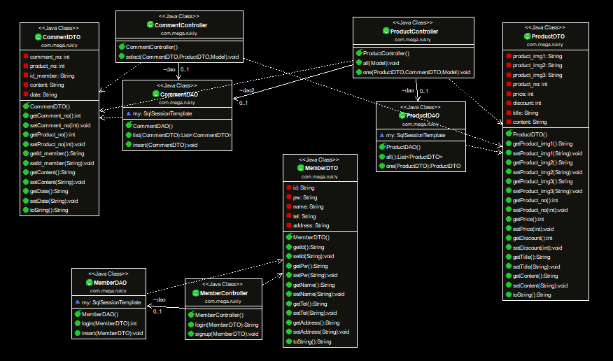
1-5 UML

Slide 10
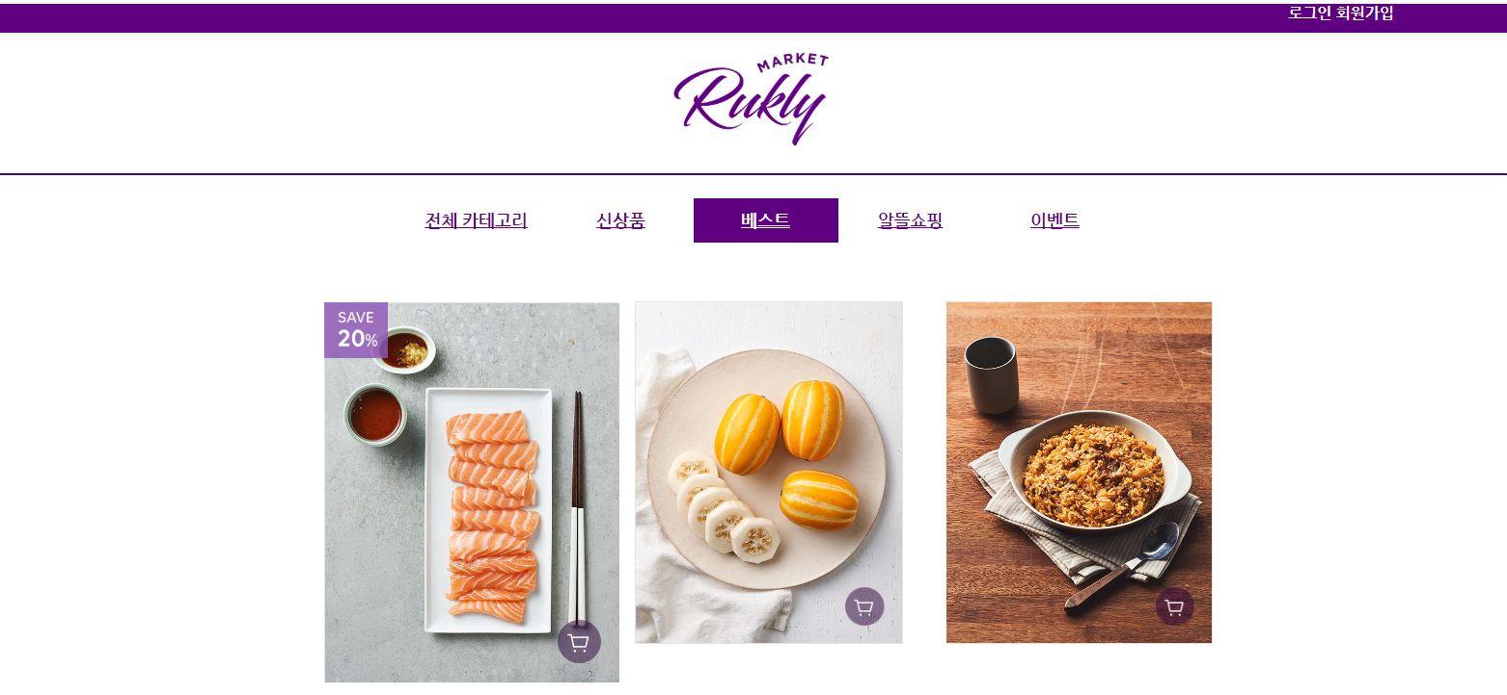
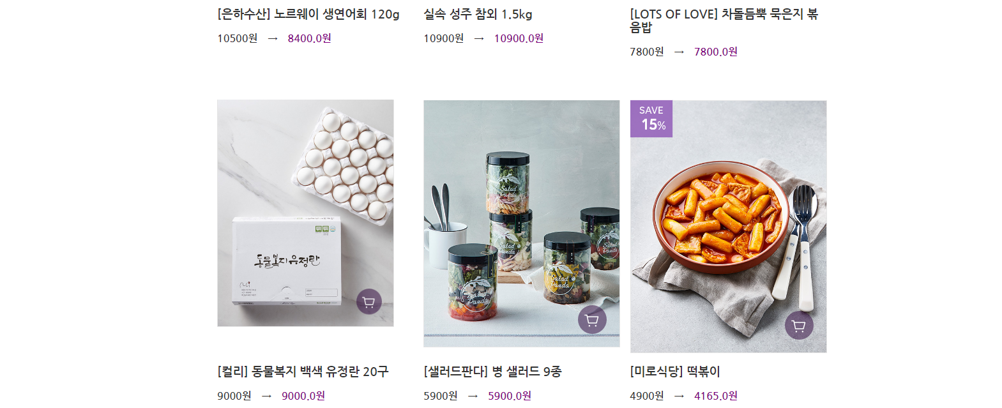
2-1 기술설명 - 메인페이지
이주엽

Slide 11
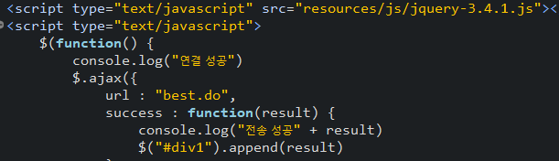
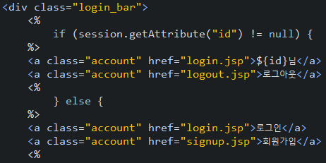
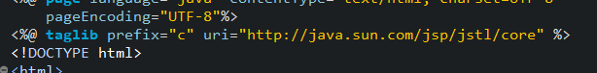
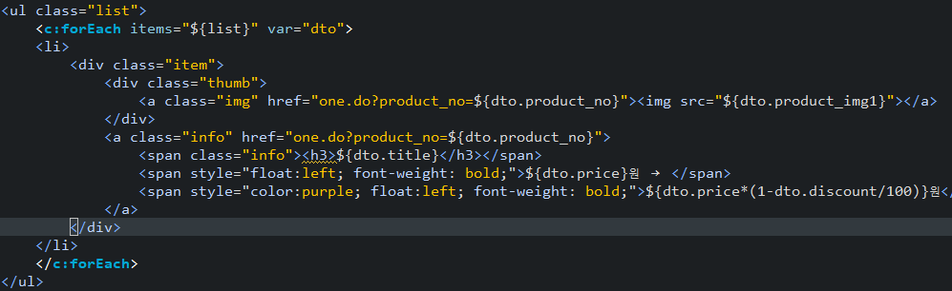
2-1 기술설명 - 메인페이지
이주엽
브라우저를 실행시키면 ajax를 통해
db에서 product정보를 list로 불러옴
로그인 여부에 따라 메뉴바 다르게 표시

Slide 12
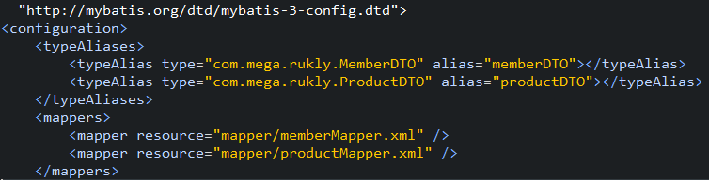
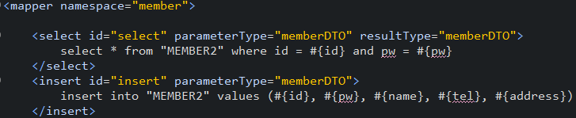
2-1 기술설명 - 메인페이지
이주엽
myBatis
Mapper

Slide 13
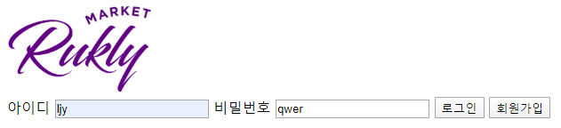
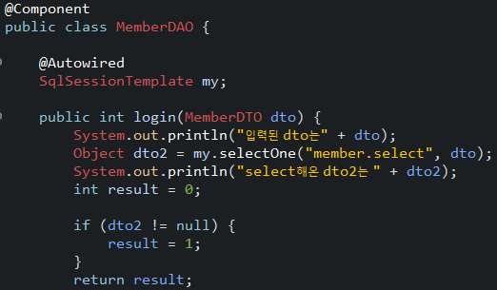
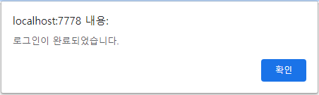
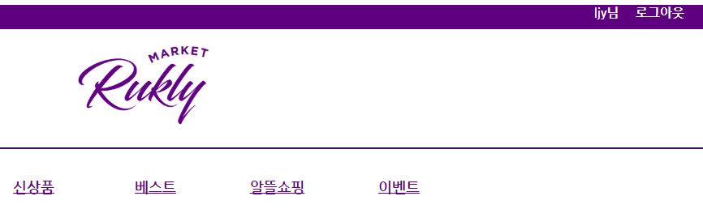
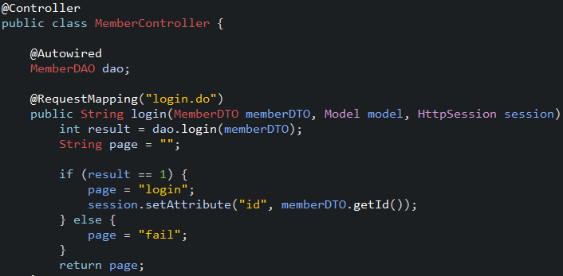
2-1 기술설명 - 로그인
이주엽
입력된 정보와 일치하는 회원정보가 검색될 경우 result값 1을 반환하는 dao
Result=1일때 로그인 성공 페이지로 이동

Slide 14
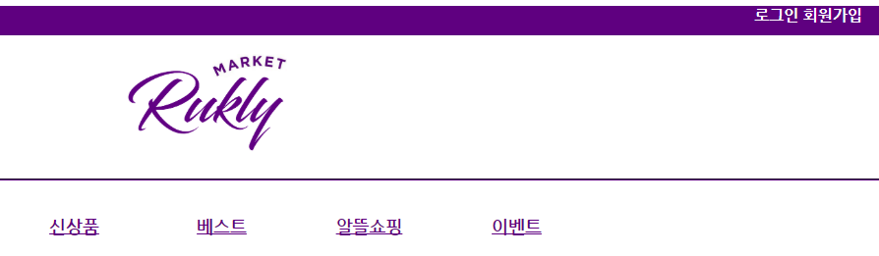
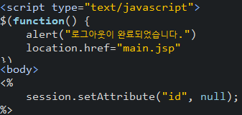
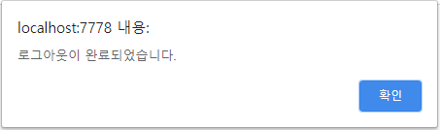
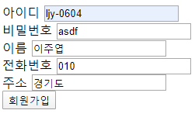
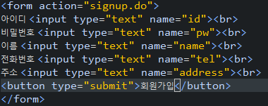
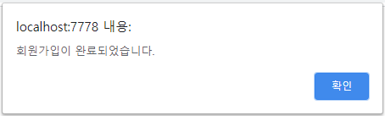
2-1 기술설명
이주엽

Slide 15
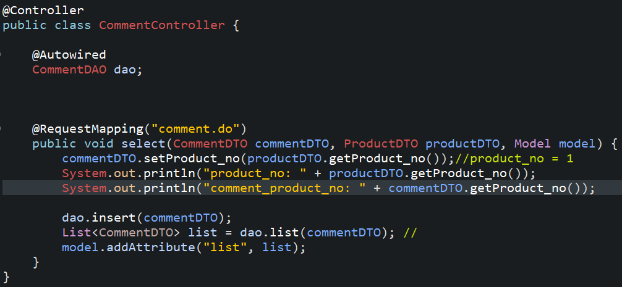
2-1 기술설명
양준호
컨트롤러를 통하여 comment를 insert하고 select한 값은comment.do로 list값을 보내주었습니다.

Slide 16
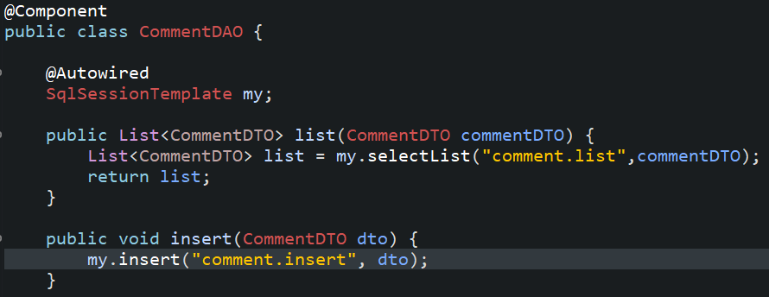
2-1 기술설명
양준호
컨트롤러를 통하여 받은 insert와 list에 SqlSessionTemplate를 사용하였습니다.

Slide 17
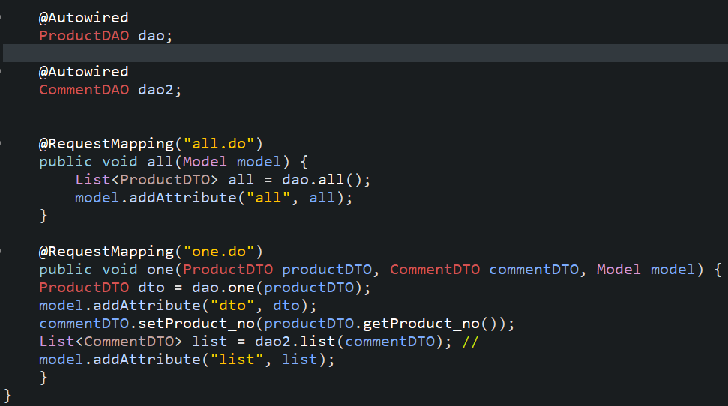
2-1 기술설명
양준호
컨트롤러를 통하여 각각 all.do와 one.do로 list값을 보내주었습니다.
이 때 product_no가 ProductDTO의 FK이므로 그 값까지 보내줍니다.

Slide 18
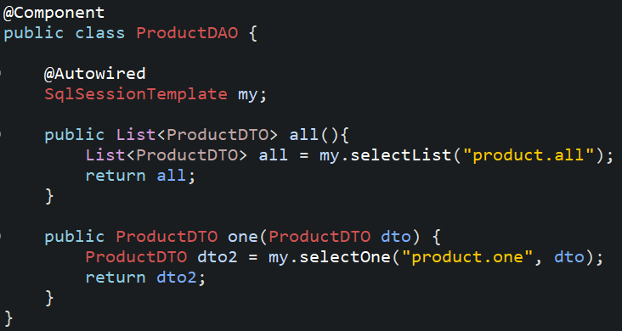
2-1 기술설명
양준호
컨트롤러를 통하여 받은 list와 one에 SqlSessionTemplate를 사용하여 각각 return값을 주었습니다.

Slide 19
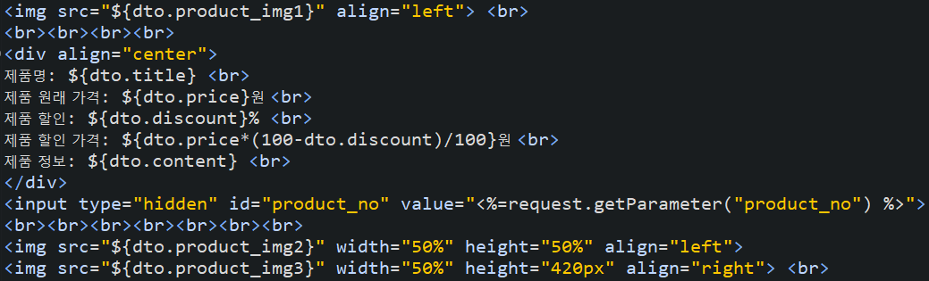
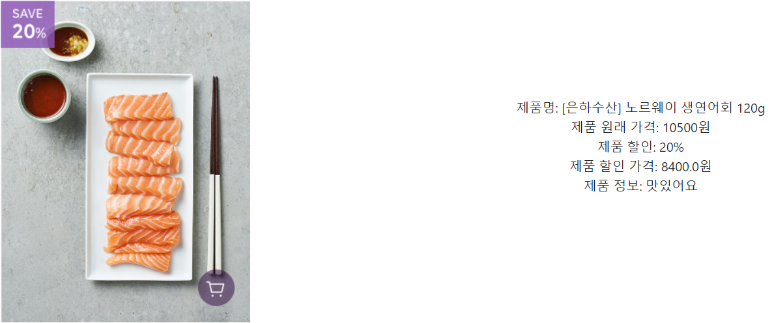
2-1 기술설명
양준호

Slide 20
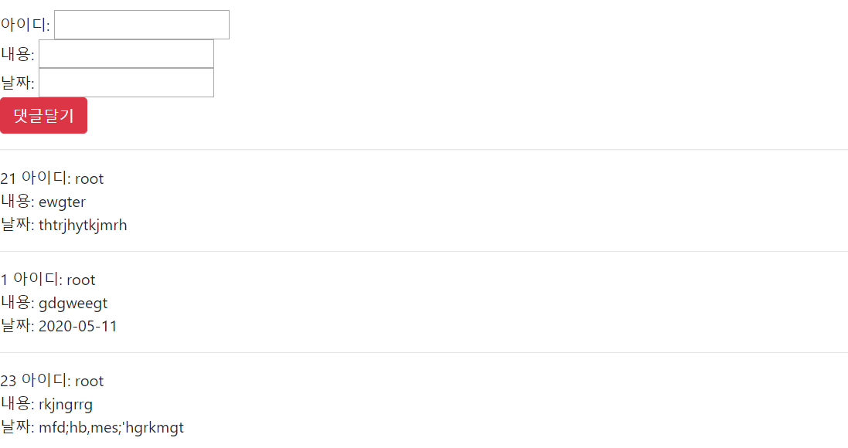
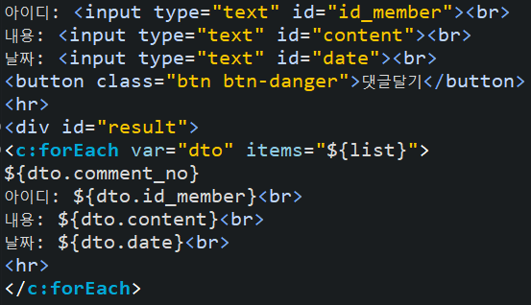
2-1 기술설명
양준호

Slide 21
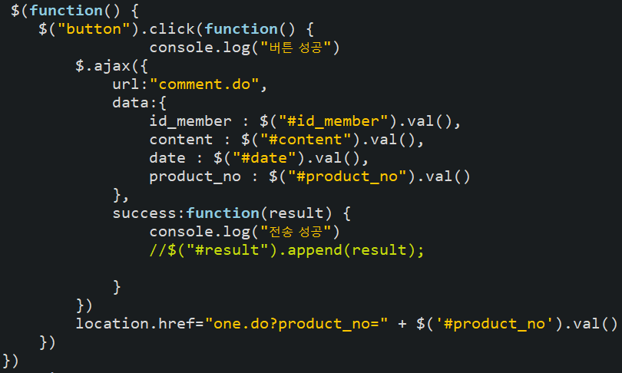
2-1 기술설명
양준호

Slide 22
3 프로젝트 후기
이주엽
MVC2모델을 배우기 시작하면서 spring을 기반으로한 미니 프로젝트를 진행하게 되었습니다. 처음에는 더욱 넓어진 구조와 개념에 헷갈렸지만, 각각의 기능들과 역할들이 세분화 되면서 전체 프로그램을 다루기에 더욱 수월해짐을 느꼈습니다. 그러다 보니 이전 프로젝트에 비해 오류를 찾는 재미를 알 수 있었고, 보다 쉽게 잘못된 점을 파악할 수 있었습니다. 처음 MVC2 모델을 적용해 본 프로젝트라 많은 부분을 구현하지 못한 점은 아쉽지만, 개념을 확실히 다지면서 DB활용 부분에 있어서 자신감을 가질 수 있게 되었던 프로젝트였습니다.

Slide 23
3 프로젝트 후기
양준호
이번 mini porject를 하면서 이해 못했던 spring과 MVC2모델에 대하여 알게 되었고 새롭게 알게 된 spring의 어노테이션들을 알고 이해하기 위해 힘썼습니다. 또한 각 Controller와 DAO간의 연결상태를 이해하는데 오랜 시간이 걸렸고, 아직은 spring을 자유롭게 사용하지 못하지만 final프로젝트 전까지 익숙해지도록 해야될 것 같습니다.

